Slide 1


Slide 2
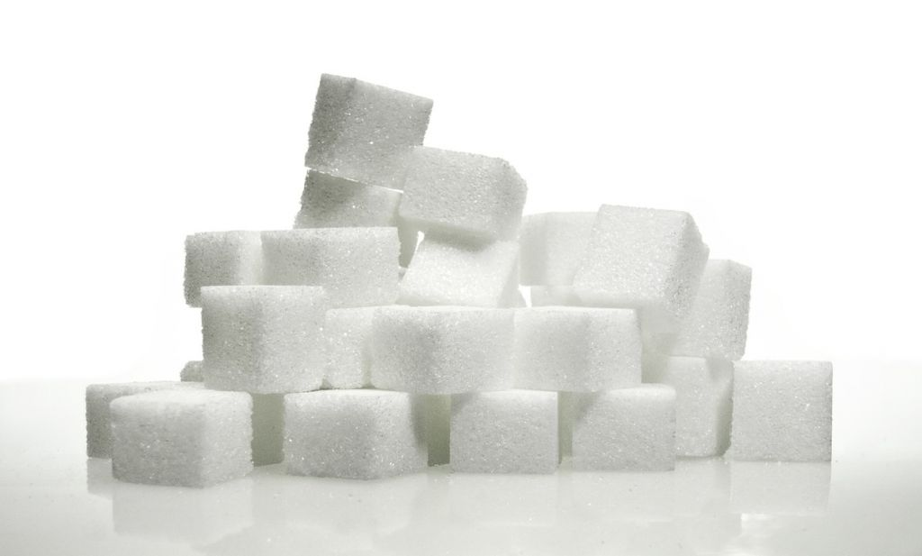
Kennis Quiz
Met dank aan leefstijlapotheker Anne-Margreeth Krijger

Slide 3
Vraag 1: Fruit
Wat bevat de meeste koolhydraten per portie?
Aardbeien (1 schaaltje= 100 gr)
1 appel
1 banaan
1 trosje druiven (= 125 gr)
Kersen ( 1 schaaltje= 200gr)
1 sinaasappel
1 perzik
1 mango
Watermeloen ( 1 schijf= 150gr)

Slide 4
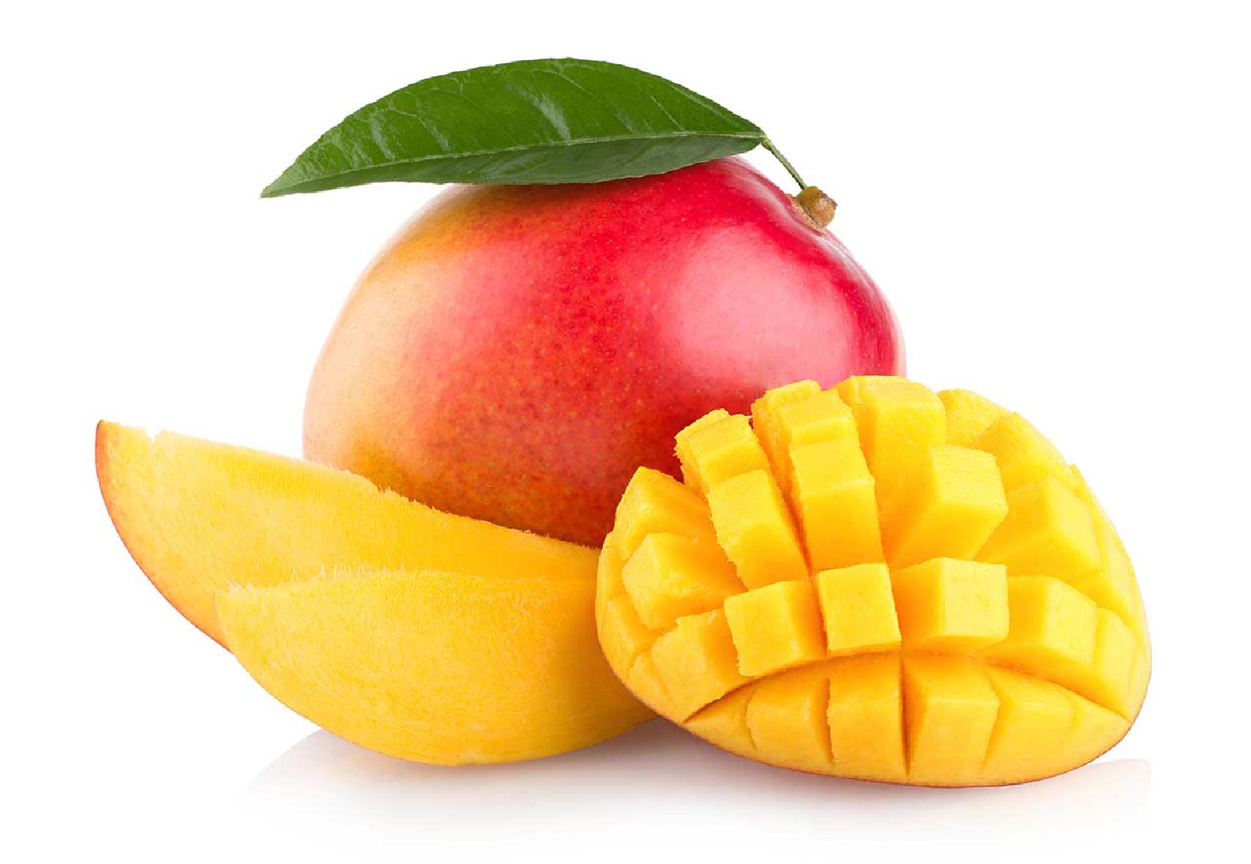
Fruit
Hoeveel koolhydraten per portie?
Aardbeien (1 schaaltje= 100 gr) 6 KH
1 appel 14 KH
1 banaan 20 KH
1 trosje druiven (= 125 gr) 20 KH
Kersen ( 1 schaaltje= 200gr) 14 KH
1 sinaasappel 13 KH
1 perzik 9 KH
1 mango 40 KH
Watermeloen ( 1 schijf= 150gr) 12 KH

Slide 5
Fruit
Hoeveel suikerklontjes is dat?
Aardbeien (1 schaaltje= 100 gr) 6 KH = 1,2 suikerklontje
1 appel 14 KH = 2,8
1 banaan 20 KH = 4
1 trosje druiven (= 125 gr) 20 KH = 4
Kersen ( 1 schaaltje= 200gr) 14 KH = 2,8
1 sinaasappel 13 KH = 2,6
1 perzik 9 KH = 1,8
1 mango 40 KH = 8
Watermeloen ( 1 schijf= 150gr) 12 KH = 2,4

Slide 6
Vraag 2: Noten
Wat bevat de meeste koolhydraten per portie?
Cashew ( 10 st= 20gr)
Macademia ( 10 st= 25gr)
Pistache ( handje= 25gr)
Walnoten ( handje= 25gr)
Pinda’s ( eetlpl = 20 gr)
Hazelnoten ( 20 st = 20 gr)
Paranoten ( 6 st = 20 gr)
Pecannoten ( 20 gr)
Amandelen ( handje= 25 gr)

Slide 7
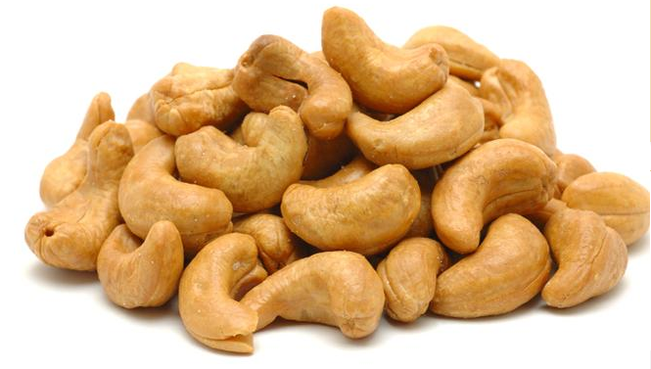
Noten
Hoeveel koolhydraten per portie?
Cashew ( 10 st= 20gr) 4,2 KH
Macademia ( 10 st= 25gr) 3,4 KH
Pistache ( handje= 25gr) 2,2 KH
Walnoten ( handje= 25gr) 1,4 KH
Pinda’s ( eetlpl = 20 gr) 2,8 KH
Hazelnoten ( 20 st = 20 gr) 1,2 KH
Paranoten ( 6 st = 20 gr) 1,0 KH
Pecannoten ( 20 gr) 1,0 KH
Amandelen ( handje= 25 gr) 3,5 KH

Slide 8
Noten
Hoeveel suikerklontjes is dat?
Cashew ( 10 st= 20gr) 4,2 KH = 0,8
Macademia ( 10 st= 25gr) 3,4 KH = 0,7
Pistache ( handje= 25gr) 2,2 KH = 0,4
Walnoten ( handje= 25gr) 1,4 KH = 0,3
Pinda’s ( eetlpl = 20 gr) 2,8 KH = 0,6
Hazelnoten ( 20 st = 20 gr) 1,2 KH = 0,24
Paranoten ( 6 st = 20 gr) 1,0 KH = 0,2
Pecannoten ( 20 gr) 1,0 KH = 0,2
Amandelen ( handje= 25 gr) 3,5 KH = 0,7

Slide 9
Vraag 3: Brood/crackers/koek
Wat bevat de meeste koolhydraten per portie?
1 Volkoren beschuit
1 Croissant
1 Eierkoek
1 Krentenbol
1 Ontbijtkoek
1 Schaaltje kruidnoten(= 100 gr)
1 Roze koek (= 55 gr)
1 Punt appelgebak (=85 gr)

Slide 10
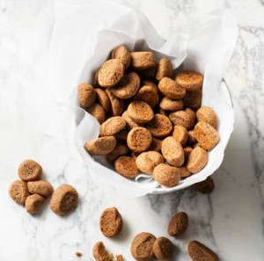
Brood/Crackers/Koek
Hoeveel koolhydraten per portie?
1 Volkoren beschuit 6 KH
1 Croissant 18 KH
1 Eierkoek 18 KH
1 Krentenbol 35 KH
1 Plak ontbijtkoek 14 KH
1 Schaaltje kruidnoten(= 100 gr) 75 KH
1 Roze koek 33 KH
1 Punt appelgebak (=85 gr) 32 KH

Slide 11

Brood/Crackers/Koek
Hoeveel suikerklontjes is dat?
1 Volkoren beschuit 6 KH = 1,2 suikerklontje
1 Croissant 18 KH = 3,6
1 Eierkoek 18 KH = 3,6
1 Krentenbol 35 KH = 7
1 Plak ontbijtkoek 14 KH = 2,8
1 Schaaltje kruidnoten(= 100 gr) 75 KH = 15 klontjes !!
1 Roze koek 33 KH = 6,6
1 Punt appelgebak (=85 gr) 32 KH = 6,4
Notes:
5 koolhydraten = 1 suikerklontje

Slide 12
Vraag 4: Drinken
Wat bevat de meeste koolhydraten per portie?
1 beker latte macchiato
1 glas melk
1 glas appelsap (150ml)
1 glas druivensap (150ml)
1 glas frisdrank ( 150ml)
1 biertje ( 200 ml)
1 glas zoete witte wijn ( 100ml)
1 glas rode wijn ( 100ml)
1 glas droge witte wijn ( 100ml)

Slide 13
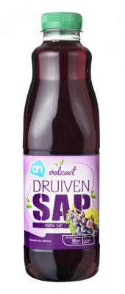
Drinken
Hoeveel koolhydraten per portie?
1 beker latte Macchiato 9,2 KH
1 glas melk 7 KH
1 glas appelsap (150ml) 15 KH
1 glas druivensap (150ml) 24 KH
1 glas frisdrank ( 150ml) 18 KH
1 biertje ( 200 ml) 8 KH (+ alcohol !!)
1 glas zoete witte wijn ( 100ml) 14 KH (+ alcohol !!)
1 glas rode wijn ( 100ml) 3 KH (+ alcohol !!)
1 glas droge witte wijn ( 100ml) 0 KH (+ alcohol !!)

Slide 14
Drinken
Hoeveel suikerklontjes is dat?
1 beker latte Macchiato 9,2 KH = 1,8 klontje
1 glas melk 7 KH = 1,4
1 glas appelsap (150ml) 15 KH = 3
1 glas druivensap (150ml) 24 KH = 4,8
1 glas frisdrank ( 150ml) 18 KH = 3,5
1 biertje ( 200 ml) 8 KH = 1,5
1 glas zoete witte wijn ( 100ml) 14 KH = 2,8
1 glas rode wijn ( 100ml) 3 KH = 0,6
1 glas droge witte wijn ( 100ml) 0 KH = 0

Slide 15
Vraag 5: Aardappelen/Graanproducten
Welk product heeft de meeste koolhydraten per portie?
1 pannenkoek ( 100 gr)
1 pizza (300 gr)
1 portie cruesli (50 gr)
1 portie cornflakes (50 gr)
1 portie patat (150 gr)
1 opscheplepel gekookte aardappelen (50 gr)
1 opscheplepel gekookte rijst (50gr)
1 opscheplepel gekookte pasta ( 50 gr)
1 opscheplepel bruine bonen (70 gr)

Slide 16
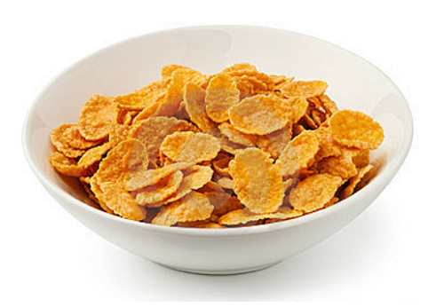
Aardappelen/Graanproducten
Welk product heeft de meeste koolhydraten per portie?
1 pannenkoek ( 100 gr) = 25 KH
1 pizza (300 gr) = 24 tot 49 KH
1 portie cruesli (50 gr) = 35 KH
1 portie cornflakes (50 gr) = 83 KH
1 bakje patat (150 gr) = 57 KH (19 per 50gr)
1 opscheplepel gekookte aardappelen (50 gr) = 8 KH
1 opscheplepel gekookte rijst (50gr) = 16 KH
1 opscheplepel gekookte pasta ( 50 gr) = 11 KH
1 opscheplepel bruine bonen (70 gr) = 8 KH

Slide 17
Aardappelen/Graanproducten
Hoeveel suikerklontjes is dat?
1 pannenkoek ( 100 gr) 25 KH = 5 klontjes
1 pizza (300 gr) 24-49 = 5 tot 10
1 portie cruesli (50 gr) 35 KH = 7
1 portie cornflakes (50 gr) 83 KH = 16,5 klontjes
1 bakje patat (150 gr) 57 KH = 11,5
1 opscheplepel gekookte aardappelen (50 gr) 8 KH = 1,6
1 opscheplepel gekookte rijst (50gr) 16 KH = 3,2
1 opscheplepel gekookte pasta ( 50 gr) 11 KH = 2,2
1 opscheplepel bruine bonen (70 gr) 8 KH = 1,6

Slide 18
Vraag 6: Vlees/Vis/Gevogelte
Wat bevat de meeste koolhydraten per portie?
1 Kipfilet (100 gr)
1 Schnitzel (gepaneerd kip, 110 gr)
1 Filet lapje (varkens, 75 gr)
1 Gehaktbal (95 gr, rund)
1 Frikandel (75 gr)
Knakworst ( 3 stuks)
Rookworst, mager ( 100 gr)
Lekkerbekje (1 st=120gr)
Vissticks (3 stuks= 75 gr)
Zalm (1 moot = 120 gr)

Slide 19
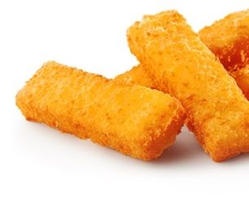
Vlees/Vis/Gevogelte
Hoeveel koolhydraten per portie?
1 Kipfilet (100 gr) 0 KH
1 Schnitzel (gepaneerd kip, 110 gr) 10,9 KH
1 Filet lapje (varkens, 75 gr) 0 KH
1 Gehaktbal (95 gr, rund) 4,9 KH
1 Frikandel (75 gr) 5,2 KH
Knakworst ( 3 stuks) 3 KH
Rookworst, mager ( 100 gr) 3,3 KH
Lekkerbekje (1 st=120gr) 2 KH
Vissticks (3 stuks= 75 gr) 10,5 KH
Zalm (1 moot = 120 gr) 0 KH

Slide 20
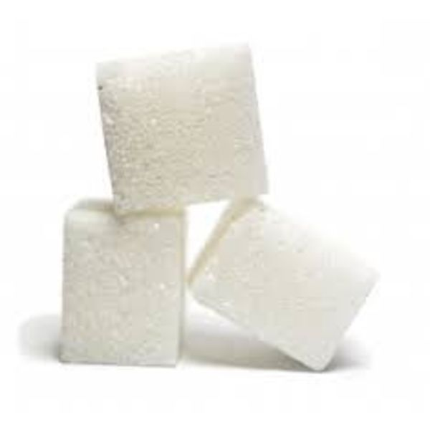
Vlees/Vis/Gevogelte
Hoeveel suikerklontjes is dat?
1 Kipfilet ( 100 gr) 0 KH = 0 klontjes
1 Schnitzel (gepaneerd kip, 110 gr) 10,9 KH = 2,18
1 Filet lapje (varkens, 75 gr) 0 KH = 0
1 Gehaktbal (95 gr, rund) 4,9 KH = 0,98
1 Frikandel (75 gr) 5,2 KH = 1,04
Knakworst ( 3 stuks) 3 KH = 0,6
Rookworst, mager (100 gr) 3,3 KH = 0,7
Lekkerbekje (1 st=120gr) 2 KH = 0,4
Vissticks (3 stuks= 75 gr) 10,5 KH = 2,1
Zalm (1 moot = 120 gr) 0 KH = 0

Slide 21
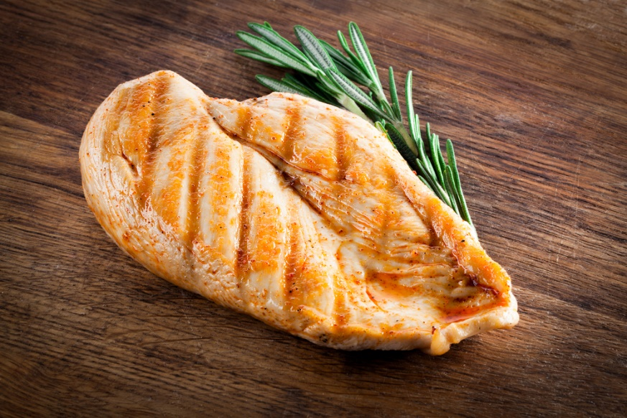
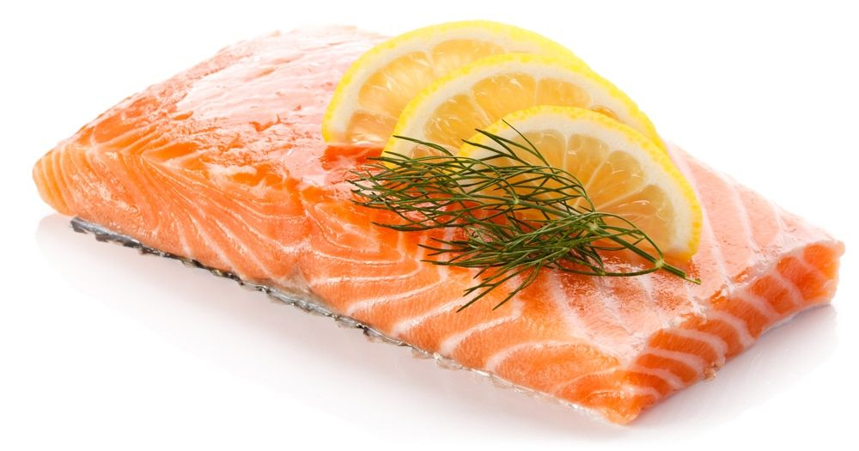
Vlees/Vis/Gevogelte
Hoeveel eiwitten is dat?
1 Kipfilet (100 gr) 30,9 gram
1 Schnitzel (gepaneerd kip, 110 gr) 16
1 Filet lapje (varkens, 75 gr) 21,5
1 Gehaktbal (95 gr, rund) 25,6
1 Frikandel (75 gr) 10,4
Knakworst ( 3 stuks) 6
Rookworst, mager (100 gr) 14
Lekkerbekje (1 st=120gr) 26,8
Vissticks (3 stuks= 75 gr) 16,4
Zalm (1 moot = 120 gr) 30,2
Let op:
Ook eiwit laat insulinespiegel stijgen (maar minder dan KH) !

Slide 22


